Slide 1


O PLAN ANUAL DE LECTURA

Slide 2

ACTUALIZADO
CADA CURSO

Slide 3
O Plan Anual de Lectura é o documento que recompila e dá coherencia a todas as iniciativas concretas relacionadas coa formación lectora e o papel da biblioteca que se marcan como obxectivo cada curso. Forma parte da Programación Xeral Anual e, malia que a súa revisión deba facerse cada novo curso, ten vontade de duración, nas súas liñas principais, por un período mínimo de dous anos.

Slide 4
DOCUMENTOS QUE O CONFORMAN:
Liñas prioritarias de actuación da biblioteca escolar
A “Hora de Lectura”
Contribución dos departamentos didácticos
Contribución do ENL
Outras actuacións:
  Club de lectura
  Grupos de traballo e seminarios permanentes
ANEXOS:
  Normas e servizos da biblioteca
  Formación de usuarios
  Funcionamento do empréstito de fondos

Slide 5
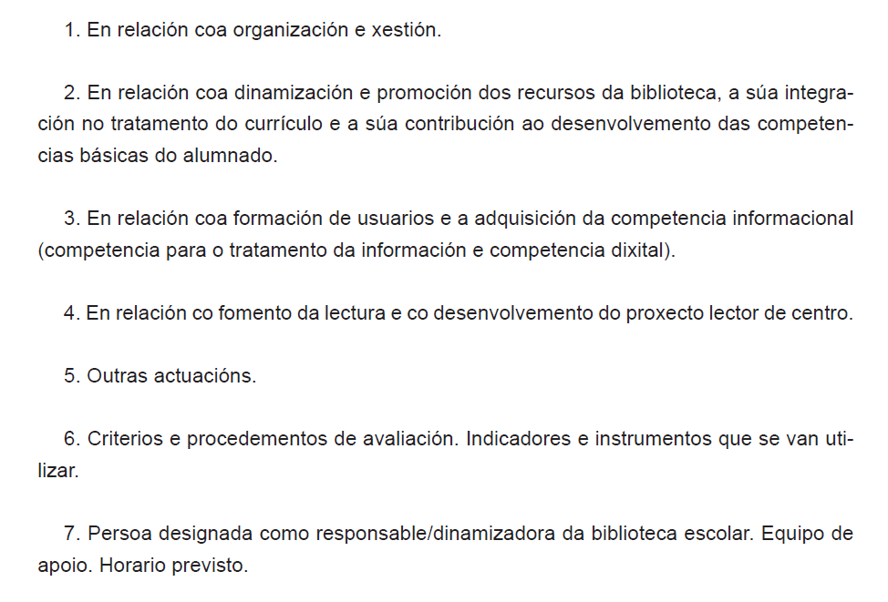

1
LIÑAS DE ACTUACIÓN
DA BIBLIOTECA ESCOLAR

Slide 6
PASARÁ AO
PROXECTO
LECTOR
2
A HORA DE LECTURA
Voluntariedade
1
Profesorado
Compromiso coa lectura

Slide 7
2
A HORA DE LECTURA
a)
Programación da biblioteca
2
Estrutura
b)
Lectura libre
c)
Clube de lectura

Slide 8
2
A HORA DE LECTURA
Protagonismo aos lectores
3
Suxestións metodolóxicas
Fomentar gustos e intereses
Non pontificar: redirixir
Textos levan a textos
Entusiasmo

Slide 9
3
CONTRIBUCIÓN DOS
DEPARTAMENTOS DIDÁCTICOS
a)
Tempo
1
Dedicación á lectura na aula
b)
Carácter das lecturas

Slide 10
3
CONTRIBUCIÓN DOS
DEPARTAMENTOS DIDÁCTICOS
a)
Lecturas obrigatorias
2
Itinerarios lectores
b)
Textos recomendados

Slide 11
Un exemplo:
CLÁSICAS
OBRAS RECOMENDADAS | AUTOR | UBICACIÓN NA BIBLIOTECA
Jasón y los Argonautas | Riordan | 821 | RIO | jas
Naves negras ante Troya | Sutcliff | 821 | SUT | nav
Las aventuras de Ulises | Sutcliff | 821 | SUT | ave
Odiseo y Penélope | Vargas Llosa | 82T-C | VAR | odi
Memorias de Adriano | Yourcenair | 821 | YOU | mem
Yo, Claudio | Graves | 821 | GRA | Yo,
Yo, Claudio, serie da BBC | Wise | 791 TV | WIS | yo,
Roma, serie TV | Apted e outros | 791 TV | ROM | rom
Corazón de Ulises | Reverte | 91 | REV | cor
Troya | Petersen | 791 | PET | tro
Gladiator | Scott | 791 | SCO | gla
Los últimos días de Pompeya | Bulwer Lytton | 821 | BUL | últ
Los idus de marzo | Wilder | 821 | WIL | idu
Espartaco | Kubrick
Quo vadis? | Le Roy
Quo vadis? | Sienkiewicz | 821 | SIE | quo
Como vivían los griegos | Peach, Millard | 93AN-M | PEA | gri
Como vivían los romanos | Marks | 93AN-M | MAR | rom
Mitos romanos | Gardner | 292 | GAR | mit
Dioses y heroes: mitos clásicos | Rguez. Adrados | 292 | ROD | dio
Mostelaria (Textos do Poleiro) | Plauto | 4-821 | PLA | mos
Calígula, dirección de M. Guede. Produción do CDG | Camus | 82T-G | CAM | cal
Mitos: Jasón y el vellocino de oro | McCaughrean | 821 | MCC | jas
Didio Falco: La Plata De Britania | Davis | 821 | DAV | pla
Didio Falco: Una Conjura En Hispania | Davis | 821 | DAV | con

Slide 12
1º e 2º BACHARELATO Recomendacións de lecturas e películas desde que, sen ter unha relación directa cos contidos da materia, constitúen ao noso ver referentes culturais imprescindibles para o alumnado desta etapa.
TÍTULO | AUTOR | UBICACIÓN NA BIBLIOTECA
La hoja roja | Miguel Delibes | 82N-C | DEL | hoj
Las uvas de la ira | John Steinbeck | 821 | STE | uva
Cuentos | Edgar Allan Poe | 821 | POE | cue
Plenilunio | Antonio Muñoz Molina | 82N-C | MUÑ | ple
Los Pazos de Ulloa | Emilia Pardo Bazán | 82N-C | PAR | paz
Cousas | A.D.R. Castelao | 82N-G | CAS | cou
Dr. Jekill e Mr. Hyde | R.L. Stevenson | 821 | STE | dr.
Un mundo feliz | Aldoux Huxley | 821 | HUX | mun
Yo, Claudio | Robert Graves | 821 | GRA | yo
Fiesta al noroeste | Ana María Matute | 82N-C | MAT | fie
Huye rápido, vete lejos | Fred Vargas | 821 | VAR | huy
Pantaleón y las visitadoras | Mario Vargas LLosa | 82N-C | VAR | pan
El tercer hombre | Carol Reed | 791 | REE | ter
El verdugo | Luís G. Berlanga | 781 | BER | ver
La diligencia | John Ford | 791 | FOR | dil
La véntana indiscreta | Alfred Hitchcock | 791 | HIT | ven
Los santos inocentes | Mario Camus | 791 | CAM | san
Perdición | Billy Wilder | 791 | WIL | per
Vida y color | Santiago Tabernero | 791 | TAB | vid
Un franco, catorce pesetas | Carlos Iglesias | 791 | IGL | fra
Blade Runner | Ridley Scott | 791 | SCO | bla
Dersu Uzala | Akira Kurosawa | 791 | KUR | der
El pianista | Roman Polanski | 791 | POL | pia
Outro
exemplo:
ARTES
PLÁSTICAS

Slide 13
3
CONTRIBUCIÓN DOS
DEPARTAMENTOS DIDÁCTICOS
3
Formación documental
4
Utilización dos recursos da biblioteca
5
Criterios de avaliación

Slide 14
4
CONTRIBUCIÓN DO ENL
Recomendar adquisicións
Taboleiro de prensa
Recollida de tradición oral
Enredados
Representacións teatrais
Marcapáxinas
Trípticos de rutas turísticas
Revista O POLEIRO
Folleto-Guía do edificio
Certame literario CELSO EMILIO FERREIRO
Día da árbore
Certame de postais de Nadal

Slide 15
5.1
O CLUB DE LECTURA
RELACIÓN CO PLAN LECTOR E A BIBLIOTECA ESCOLAR
O Plan Lector ten, entre os seus obxectivos, o de fidelizar aos lectores. O Club é o espazo desde o que o alumnado que o desexe pode seguir sendo parte activa dese plan, aínda cando xa se esgotase a súa etapa académica. O fío temático arredor do cal vai xirar a actividade do club este curso é tamén o leitmotiv das campañas de animación que se van levar a termo: “A vida e o cine”

Slide 16





5.2
GRUPOS DE TRABALLO E
SEMINARIOS PERMANENTES
3
4
TEXTOS DO POLEIRO
5 edicións
TALLER GUTEMBERG
2 edicións

Slide 17
6.1
NORMAS E SERVIZOS
DA BIBLIOTECA
Horarios
Normas de comportamento e sancións
Funcións do profesorado durante os recreos
Socios externos
Préstamo de e-readers
Tutorial MEIGA
Préstamo de libros e música
Préstamo de películas e videoxogos
Reserva zona cine
Wifi
Uso de ordenadores

Slide 18
6.3
FORMACIÓN DE USUARIOS
Plano
+
Resumo CDU
Folleto informativo
Actividades
Recursos ALFIN

Slide 19
6.3
FORMACIÓN DE USUARIOS
Plano
+
Resumo CDU
Folleto informativo
Actividades
Recursos ALFIN

Slide 20
http://bibliotecapoleiro.blogspot.com.es/
http://es.padlet.com/isidoragil/h4hhnvvv7x4r

